Slide 1


最後に残したい、ひとこと
旅のタイトル
旅の記録
日付や行き先、一緒に行った人など（任意）。
残したいことだけを書きます。
サブタイトル・旅のひとこと（例：一泊二日の小さな旅行記）
日付（任意）
Notes:
表面（1枚目）：左がP4（裏表紙）、右がP1（表紙）。この面が外側になるように、中央で半分に折ります。

Slide 2

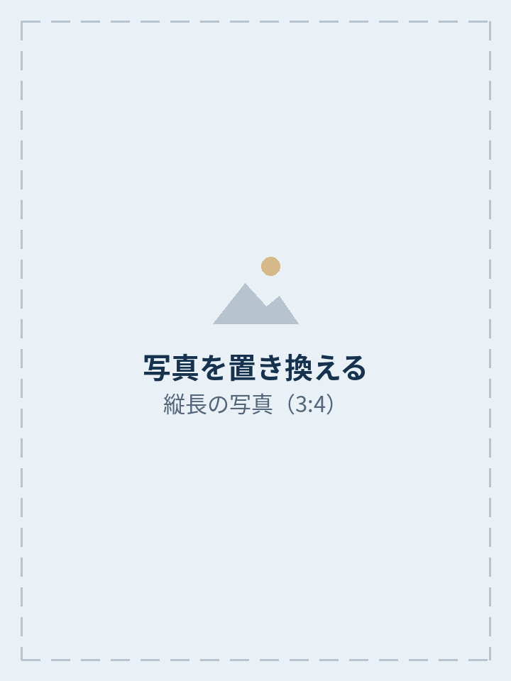
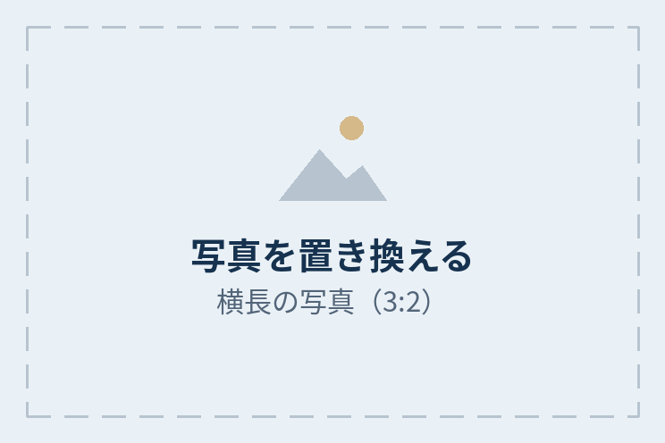
旅の前半
旅の後半
見出し（例：朝の電車で、海へ）
見出し（例：港の昼、海岸の夕方）
旅の前半の出来事を、2〜3文で書きます。
例：どこへ向かったか、何を見たか、印象に残ったこと。
（この文章は消して書き換えてください）
旅の後半の出来事を、2〜3文で書きます。
食べたもの、立ち寄った場所、帰る前の時間など。
（この文章は消して書き換えてください）
2
3
Notes:
裏面（2枚目）：左がP2、右がP3。両面印刷で、表面の裏に印刷します（A4横の両面印刷では、一般に「短辺とじ」を選びます。必ず試し刷りで向きを確認してください）。

